Slide 1
PERTEMUAN 4
BAB III STRUKTUR KONTROL LANJUTAN
PEMROGRAMAN WEB 2

Slide 2
A. Pernyataan for
Pernyataan for merupakan pernyataan yang berguna untuk menangani pengulangan proses.
For (ekspr1; ekspr2; ekspr3)
{
//pernyataan (kode yang dieksekusi)
}
  4.1 Struktur Perulangan

Slide 3
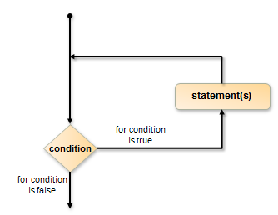
  Pernyataan for . Lanjutan
1. Ekspr1 adalah ekspresi untuk memberi nilai awal terhadap variabel yang akan digunakan untuk melakukan pencacahan pengulangan.
2. Ekspr2 berlaku sebagai kondisi untuk menentukan pengualangan terhadap pernyataan yang ada di dalam {}, apakah akan dilakukan atau tidak.
3. Ekspr3 digunakan untuk mengatur nilai variabel yang digunakan dalam ekspr1.

Slide 4
Pernyataan while merupakan salah satu pernyataan yang berguna untuk melakukan pengulangan, berikut bentuk pernyataannya : while (ekspresi)
{
//pernyataan (kode yang dieksekusi)
} while(kondisi) { operasi program ;
}
B. Pernyataan while

Slide 5
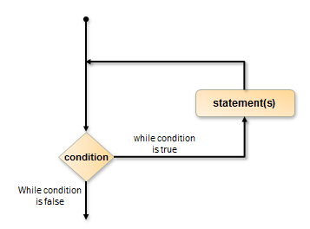
  Pernyataan While . Lanjutan
Pernyataan while akan memeriksa nilai ekspresi terlebih dahulu. Jika bernilai benar maka pernyataan-pernyataan yang terdapat dalam {} akan dijalankan dan kemudian ekspresi dievaluasi lagi. Proses ini diulang terus-menerus sampai ekspresi bernilai salah.

Slide 6
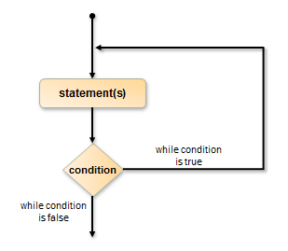
Berbeda dengan loop sebelumnya, dimana for dan while pengecekan kondisi dilakukan pada awal sebelum blok kode dieksekusi. Pada do…while pengecekan dilakukan diakhir eksekusi kode. Jadi setidak-tidaknya blok kode do…while pasti dieksekusi minimal satu kali. Syntax dasar dari do…while adalah sebagai berikut. do {
// kode yang dieksekusi
} while (kondisi)
Blok kode do akan dieksekusi selama kondisi while masih bernilai true
C. Pernyataan do…while

Slide 7
foreach ($array as $value)
{ operasi program;
}
D. For Each

Slide 8
<?php
$brush_price = 5;
$counter = 10; echo "<table border=\"1\" align=\"center\">"; echo "<tr><th>Quantity</th>"; echo "<th>Price</th></tr>"; while ( $counter <= 100 ) { echo "<tr><td>"; echo $counter; echo "</td><td>"; echo $brush_price * $counter; echo "</td></tr>";
$counter = $counter + 10;
} echo "</table>";
?>
Latihan 1

Slide 9
<?php
$i = 0; echo 'This code will run at least once because i default value is 0.<br>'; do { echo 'i value is ' . $i . ', so code block will run. <br>';
++$i;
} while ($i < 10);
?>
Latihan 2

Slide 10
<html>
<head>
<title>Penggunaan For</title>
</head>
<body>
<?Php
For ($bil = 1; $bil <25; $bil++)
Print("$bil <br>\n");
?>
</body>
</html>
Latihan 3

Slide 11
<?php for($i = 1 ;$i < 11 ;$i++) { if ($i % 2 == 0 ) continue ; else echo $i ;
}
?>
Latihan 4

Slide 12
<?php
$arr=array("senin", "selasa", "rabu"); foreach ($arr as $hari){ echo "Hari: " . $hari . "<br>";
}
?>
Latihan 5

Slide 13
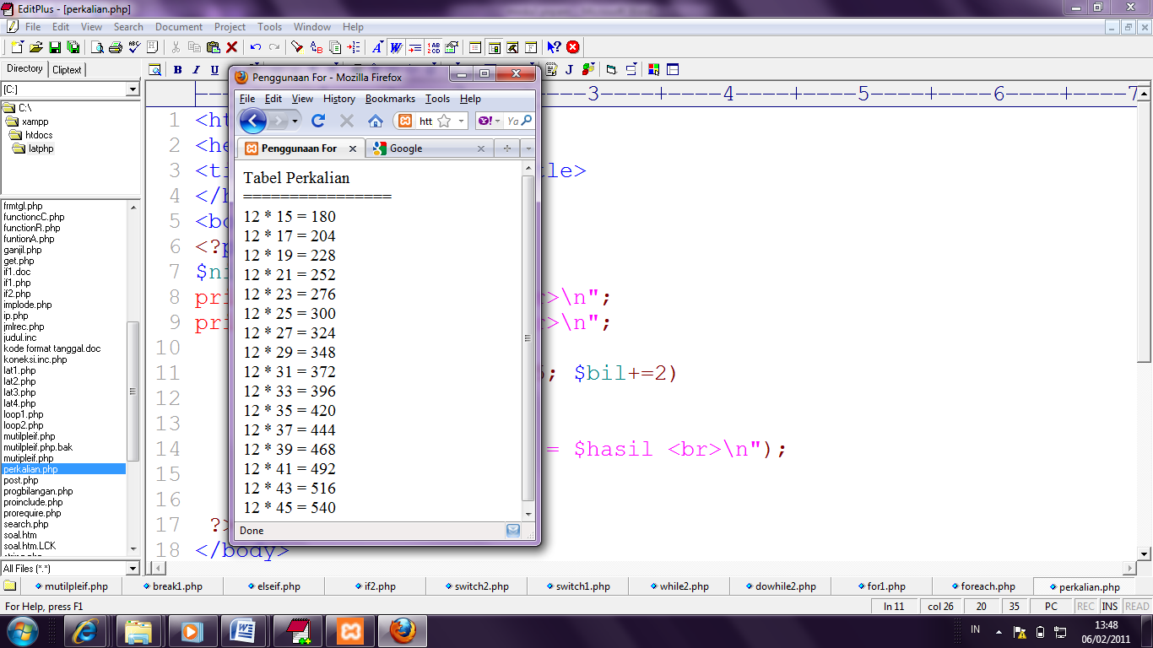
Dari latihan diatas apa perbedaan perintah break dan continue
Dengan menggunakan perintah looping buatlah tabel perkalian, misalnya dengan tampilan sebagai berikut :
Latihan 5

